Slide 1
Liceo Compu-Market
Mercy Candy Gabriela Mendoza Jeronimo
5to Baco B

Slide 2
Mantenimiento Deductivo
Mantenimiento deductivo o Búsqueda de fallas. Inspeccionan las funciones ocultas, con cierta periodicidad, para ver si han fallado y, en caso de falla, reacondicionarlas. (Falla funcional). El servicio de mantenimiento deductivo se realiza para detectar posibles fallas o conflictos que pueden presentarse en el hardware o el software. Para la prestación de este servicio debemos contar con herramientas de software de última tecnología para obtener un diagnóstico preciso y acertado del funcionamiento actual de los equipos de cómputo. Este servicio tiene como fin certificar que los equipos de cómputo estén en óptimas condiciones para el desempeño de sus funciones. Mantenimiento correctivo o A la rotura. Consiste en reacondicionar o sustituir partes de los equipos, una vez que estos han sufrido fallas. A la Rotura, consiste en el reacondicionamiento o sustitución de partes en un equipo una vez que han fallado, es la reparación de la falla (falla funcional), ocurre de urgencia o emergencia. El servicio de mantenimiento correctivo se realiza cuando los equipos de cómputo presentan fallas físicas y lógicas que impiden el correcto funcionamiento de los equipos en un centro de cómputo El objetivo consiste en proporcionar a nuestros clientes un servicio de contacto centralizado al cual dirigirse para resolver los problemas técnicos relacionados con el Hardware y el Software. Garantizando al máximo la disponibilidad y seguridad de los sistemas.

Slide 3

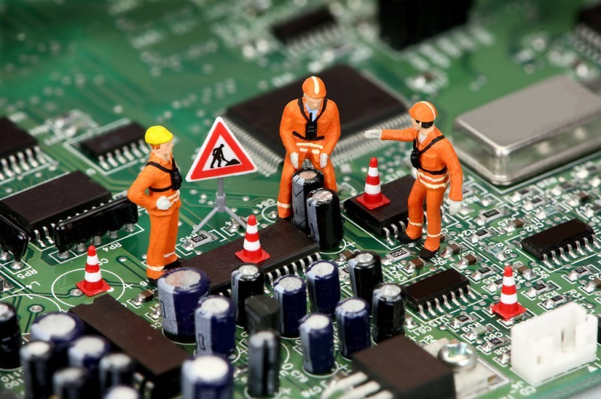
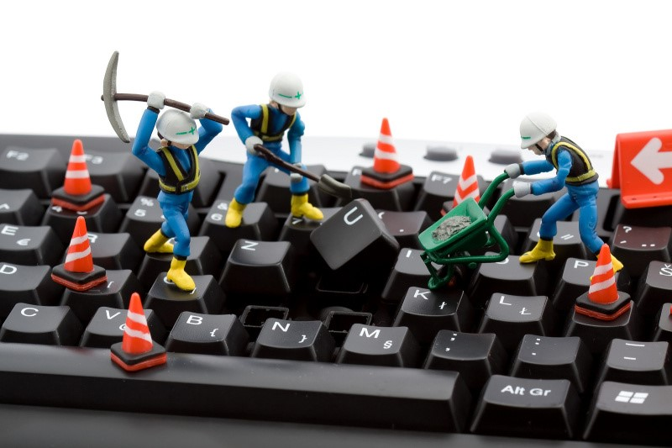

Slide 4
Mantenimiento Correctivo
El mantenimiento correctivo se lo realiza cuando es necesario corregir o reparar algún problema que se esté suscitando en nuestra PC el cual puede corresponder a hardware o software respectivamente. Cuando necesitemos reemplazar un mouse, teclado, fuente de poder, parlantes, tarjeta de memoria o expansión o en el último de los casos se deba realizar una pequeña soldadura estamos hablando de mantenimiento correctivo de hardware.
En el mantenimiento de hardware podemos encontrar lo siguiente:
--> Cambio de Memoria RAM - muchas de las veces es por aumentar la capacidad de las mismas o en raras ocasiones porque se han quemado Instalación de tarjetas de expansión - esto es común puesto que muchas de las veces se desean ampliar o mejorar las funciones de un computador y para esto existen las tarjetas de expansión que pueden ser de video, sonido, red, etc. Puede ser considerado mantenimiento correctivo porque es necesario insertar la respectiva tarjeta directamente en la placa base y si no se tiene cuidado esta puede quedar averiada. --> Cuando un dispositivo de E/S se encuentre averiado - lo más recomendable es reemplazarlo por uno nuevo pero si el daño no es mayor se podría proceder a la respectiva reparación del mismo.

Slide 5
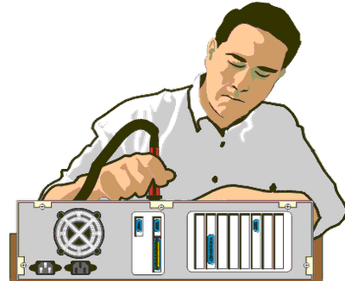
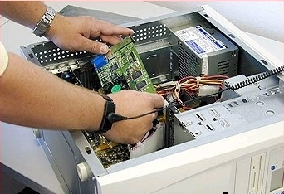

Slide 6
Mantenimiento Preventivo
En las operaciones de mantenimiento, el mantenimiento preventivo es el destinado a la conservación de equipos o instalaciones mediante la realización de revisión y reparación que garanticen su buen funcionamiento y fiabilidad. El mantenimiento preventivo se realiza en equipos en condiciones de funcionamiento, por oposición al mantenimiento correctivo que repara o pone en condiciones de funcionamiento aquellos que dejaron de funcionar o están dañados. El primer objetivo del mantenimiento es evitar o mitigar las consecuencias de los fallos del equipo, logrando prevenir las incidencias antes de que estas ocurran. Las tareas de mantenimiento preventivo pueden incluir acciones como cambio de piezas desgastadas, cambios de aceites y lubricantes, etc. El mantenimiento preventivo debe evitar los fallos en el equipo antes de que estos ocurran. Algunos de los métodos más habituales para determinar que procesos de mantenimiento preventivo deben llevarse a cabo son las recomendaciones de los fabricantes, la legislación vigente, las recomendaciones de expertos y las acciones llevadas a cabo sobre activos similares.

Slide 7
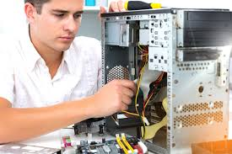
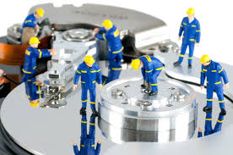
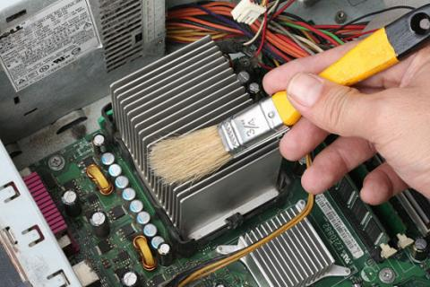

Slide 8
Comentario
Tweet
Un computador como todas las cosas, debe cuidarse y mantenerse para prevenir problemas. En particular en un computador hay dos cosas distintas que deben cuidarse: el hardware (la parte física) y el software (los programas y la información que el computador tiene).
Tweet
Un computador como todas las cosas, debe cuidarse y mantenerse para prevenir problemas. En particular en un computador hay dos cosas distintas que deben cuidarse: el hardware (la parte física) y el software (los programas y la información que el computador tiene).
Es Importante realizar estos tipos de Mantenimiento al Ordenador Un computador como todas las cosas, debe cuidarse y mantenerse para prevenir problemas. En particular en un computador hay dos cosas distintas que deben cuidarse: el hardware y el software.

